Slide 1

Испуг у ребёнка
Как помочь?

Slide 2

Не всегда мы можем, хоть и стараемся, оградить ребёнка от травмирующих ситуаций. Он может испугаться лающей собаки, клоуна, страшной картинки, взрыва петард, врача, человека с необычной внешностью или чего-то, что совсем не кажется страшным нам, взрослым.
Часто родители просто не знают, как нужно себя вести, чтобы действительно помочь ребёнку. Они убеждают его не бояться, доказывают, что опасности больше нет, и заставляют преодолеть свой страх одним из самых неудачных способов — ещё раз сталкивают его с тем, что его испугало. Наконец, родители могут даже ругать ребёнка за страх и проблемы, которые появились в его поведении. Всё это чаще всего вообще никак не помогает, а иногда даже усугубляет проблемы и развивает у ребёнка фобии. Но вот что можно сделать.

Slide 3

1. Не ругайте и не стыдите ребёнка за его испуг
Страх — естественное и нормальное чувство, часть инстинктивной программы самосохранения. Он нужен для выживания человека, чтобы предупреждать о потенциально опасных ситуациях. Как и другие эмоции, он плохо поддаётся контролю. Особенно у детей. Перестать бояться усилием воли нельзя, можно лишь не показывать свой страх другим и не признаваться в нём себе самому. Тогда страх и связанное с ним напряжение уходят в глубину подсознания и проявляются на физическом уровне — вздрагивание, плаксивость, нарушения сна и аппетита, тики, заикание.

Slide 4

2. Обсуждайте с ним, что случилось
Проговаривайте за ребёнка то, что он не может сформулировать сам:"Ты так сильно испугался, когда на тебя залаяла собака», «Ты не хочешь выходить на улицу, потому что боишься встретить там клоуна». Так вы поможете ребёнку выпустить страх наружу. Как и любая сильная эмоция, которая остаётся внутри, страх «давит» на ребёнка, создаёт постоянное напряжение. А если выпустить его наружу, как воздух из шарика, он теряет свою силу. Во время разговора с ребёнком попробуйте создать безопасную и спокойную обстановку, обнимайте его, если он не противится. Как правило, одного разговора не хватает, и приходится повторять много раз разными словами, вспоминая подробности случившегося, пока вы не почувствуете, что страх сына или дочери постепенно убывает. И главное, поддерживайте ребёнка всякий раз, когда он вспоминает случившееся и хочет поговорить об этом («А помнишь, мама, как я испугался пожара?»).

Slide 5

3. Рассказывайте ребёнку о своих чувствах и страхах («Мне тоже было страшно»)
Чувство беспомощности и собственный страх часто подталкивают нас обесценивать переживания свои и ребёнка, прятаться от них. Но это не помогает нам прожить и проработать эмоции. Разрешите себе и ребёнку бояться — не старайтесь убедить его в том, что на самом деле он не боится, что у него не было повода бояться или в том, что на самом деле все это не страшно. Даже если он согласится и подыграет вам, страх никуда не денется.

Slide 6

4. Не давите, если он не готов вновь пережить то, что его
Не стоит настаивать и уговаривать ребёнка погладить маленькую соседскую собачку, если не так давно его укусила собака и он отказывается приближаться к животным. Спокойно и уважительно комментируйте его нежелание: «Ты хочешь далеко обойти щенка, потому что помнишь, как тебя укусила собака и теперь ты опасаешься даже маленьких собачек, которые не кусаются» — и со временем страх уменьшится и пройдёт.

Slide 7
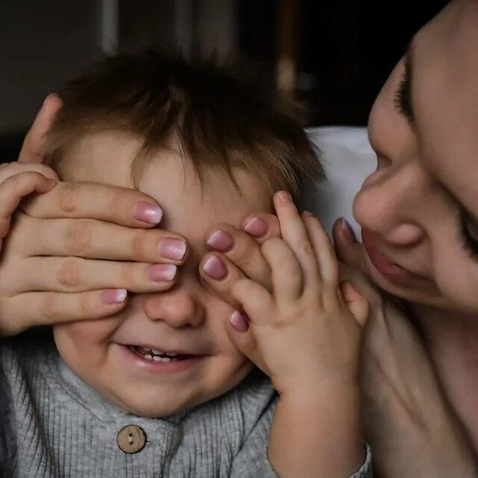
5. Проиграйте с ребёнком напугавшее его событие
Предложите ребёнку разыграть на игрушках сцену, которая его испугала. Если ему меньше трёх-четырёх лет, то действовать и говорить за игрушки, возможно, придётся вам. Но будьте готовы передать ему управление игрушечными актёрами и следовать его собственному сюжету.
Может быть, он станет в игре пострадавшим или нападающим, или переиначит события, как ему хочется (вдруг прилетит супергерой и всех спасёт, или убьёт того, кто напугал ребёнка). Комментируйте поступки и чувства персонажей игры («И вдруг лисичка увидела водолаза в маске. А-а-а! — кричит она. Как же она испугалась!»).

Slide 8

6. Предложите нарисовать свой страх (или то, что испугало)
правда действенный способ справиться с эмоциями. Как ребёнок будет выражать свой страх — зависит от него. Некоторые дети рисуют или лепят испугавшую сцену с точностью до мельчайших деталей, другие покрывают листы чёрной или красной краской, до дыр черкают на бумаге ручкой. Не стоит направлять ребёнка к какому-то «правильному» пути выражения или оценивать художественные достоинства результата. Главная задача такого творения — выплеснуть наружу то, что гнетёт ребёнка внутри.

Slide 9

Инструкцию можно применять в любой ситуации психологической травмы. Но в серьёзных случаях (угроза жизни, похищение, смерть человека на глазах ребёнка, теракт и так далее) лучше сразу обращаться к психологу.

